Slide 1
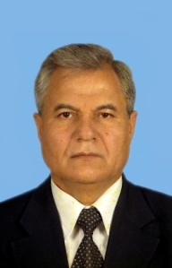
ЦИФРОВАЯ ТРАНСФОРМАЦИЯ В ЭКОНОМИКЕ – ВАЖНЫЙ ФАКТОР РАЗВИТИЯ НОВОГО УЗБЕКИСТАНА
Ташбаев Иргаш Омонкулович
Член Международного Союза Экономистов, академик Международной Академии менеджмента, доктор философии по экономике,
доцент Ташкентского государственного университета

Slide 2
Узбекистан является крупной экономикой Центральной Азии (ЦА) с объемом ВВП 69,2 млрд долл., населением 35,6 млн человек (в 2022 г.). Страна богата природными ресурсами и обладает развитой производственной базой. Рост потенциального ВВП Узбекистана составляет около 5,5% в год. Золотовалютные резервы Узбекистана на 1 мая 2022 г. составили 35,9 млрд долл.

Slide 3
Агропромышленный комплекс – стратегическая для Узбекистана отрасль, имеющая высокий экспортный потенциал.
Перед республикой стоит задача – увеличить в 2 раза объем экспорта продукции агропромышленного комплекса.
Экспортный потенциал АПК оценивается более чем в 5 млрд. долл.

Slide 4
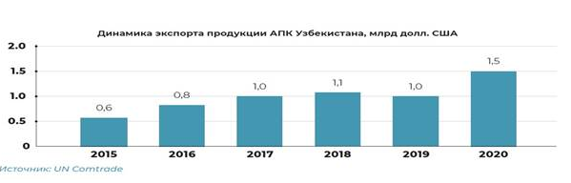
Динамика экспорта продукции АПК в млн. долл. США
Без цифровизации агропромышленного комплекса и резкого повышения эффективности предприятий сельскохозяйственных продуктов обеспечить такой рост невозможно, что подтверждает сложившаяся динамика.

Slide 5
До 2022 года в Узбекистане планируется реализовать 268 проектов, направленных на развитие системы «Электронное правительство», телекоммуникаций, Технологического парка программных продуктов и информационных технологий, а также на внедрение цифровых технологий в экономику, сельское и водное хозяйство. Сельскохозяйственные реформы Узбекистана переходят на современный цифровой механизм реализации.

Slide 6
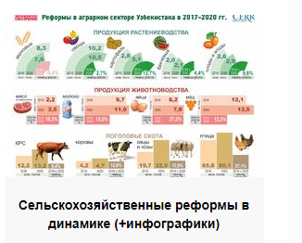
Сельское хозяйство в мире превращается из традиционной в высокотехнологичную отрасль, которая способна создать новые рынки для инновационных решений и разработок.

Slide 7
В последних выступлениях Президент Республики Узбекистан неоднократно отмечал: - "Главы регионов и отраслей обязаны осознать, что без цифровизации не будет результата, не будет развития. Каждый год промедления может отбросить страну в развитии на десятилетии».
Указом Президента утверждена Стратегия «Цифровой Узбекистан-2030» (УП-6079 от 05.10.20 г.). Правительством принято Постановление «О мерах по развитию системы цифровизации в агропромышленном комплексе и сельском хозяйстве Республики Узбекистан» (№ 794, 17.12.2020 г.).

Slide 8
В постановлении Президента № 4699 от 28.04.2020 г. предусмотрены меры по широкому внедрению IT-технологий в сферу государственного управления, производство, энергетики, сельское хозяйство и социальную сферу.
Текущее состояние цифровой трансформации в республике составляет 700 информационных систем, 30 процентов из них подключены к «электронному правительству». Инновационный потенциал сельского хозяйства имеется в электронной системе учета земли и воды, а также оцифровании сельскохозяйственных культур. Ожидаемые результаты при 10 процентов расширении сетей скоростного интернета рост ВВП составит 1 процент а также повышения урожайности за счет четкого определения агротехнических мероприятий составит 25-30 процентов.

Slide 9
Опыт стран всего мира подтверждает эффективность цифровой экономики.
В 2022 году запускается «Единая агроплатформа в агропромышленном комплексе», для цифрового взаимодействия фермеров и агрокластеров с поставщиками и обслуживающими организациями.
В 2022-2023 годах планируется запустить еще пять информационных систем, призванных упростить предпринимательскую деятельность а АПК, облегчить обращения юридических и физических лиц в государственные органы, получать интерактивны услуги.

Slide 10
Постановлением правительства РУз создано государственное учреждение «Центр цифровизации агропромышленности» при Министерстве сельского хозяйства. До 1 мая 2021 года реализована экспериментальный проект по автоматизации крупных гидроузлов и ирригационных систем на основе цифровых технологий. Утвержден Адресный перечень по внедрению технологий «Умного сельского хозяйства» в регионах республики в 2021 году.

Slide 11
Динамика показателей роста числа пользователей (млн. человек)
Количество | 2018 г. | 2019 г. | 2020 г. | 2021 г. | 2022 г. (на 01.04.)
Абонентов мобильной связи | 22,8 | 23,6 | 25,4 | 27,5 | 29,9
Интернет-пользователей | 20,0 | 19,0 | 22,1 | 25,3 | 27,2

Slide 12
Формируются базы данных государственных органов, в том числе Единый портал интерактивных государственных услуг. В систему государственного управления внедрен принцип «одно окно» за счет формирования механизмов электронного документооборота, взаимодействия и обмена информацией между базами данных государственных органов.

Slide 13
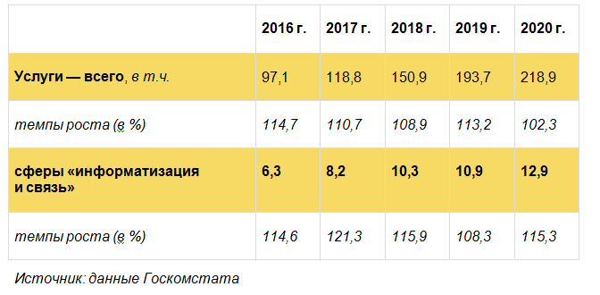
Динамика роста объёма оказанных услуг по виду экономической деятельности «информация и связь» (трлн. сумов)

Slide 14
Цифровизация экономики позволит стране в кратчайшие сроки решить вопрос глобальной конкурентоспособности и национальной безопасности. Перед государством стоят сложные задачи по ускорению внедрения цифровой экономики в жизнь и эти работы требуют больших инвестиций.

Slide 15
Динамика развития телекоммуникационной инфраструктуры
 | 2017 г. | 2018 г. | 2019 г. | 2020 г. | 2021 г.
Общая протяженность волоконно-оптической линий связи (тыс. км) | 20,3 | 26,6 | 36,6 | 68,6 | 118,0
Число базовых станций мобильной связи (тыс. ед.) | 20,0 | 24,1 | 26,1 | 31,7 | 46,0

Slide 16
Цифровизация создаёт пространство для маневра.
Сохраняя стабильных темпов роста к 2030 году планируется достичь ВВП на душу населения, равного 4000 долларов США, таким образом войти в категорию «государств с доходом выше среднего» и развитие цифровой экономики с увеличением ее доли не менее чем 2,5 раза к концу 2026 года.

Slide 17
Государство как организатор и регулятор технологических реформ систематически совершенствует нормативную базу, регулируя развитие цифровизации экономики, мотивирует внедрение в ИКТ, способствует подготовке необходимых специалистов по - IT технологии, защите от киберугроз, организует сотрудничество с развитыми странами по –IT технологиям.

Slide 18
В рамках проводимых реформ, также Стратегии на 2022-2026 годы особое внимание уделяется цифровизации основных сфер деятельности и построению в стране подлинного информационного общества. Инвестиции в цифровую экосистему, IT-инфраструктуру и электронные услуги будут способствовать дальнейшей модернизации нашей экономики во всех сферах.

Slide 19
Закон Республики Узбекистан ЗРУ-395 от 09.12.2015 г. «Об электронном правительстве».
Указ Президента Республики Узбекистан № УП-4947 от 07.02.17 года «О Стратегии действий по дальнейшему развитию Республики Узбекистан».
Постановления Президента Республики Узбекистан № 4699 от 28.04.2020 г. «О мерах по широкому внедрению цифровой экономики и электронного правительства».
Указ Президента Республики Узбекистан № УП-6079 от 05.10.20 г. «Об утверждении стратегии Цифровой Узбекистан-2030» и мерах по ее эффективной реализации».
Что такое цифровое экономика? Тренды, компетенции, измерение [Текст]: докл. к XX Апр. междунар. науч. конф. по проблемам развития экономики и общества, Москва, 9-12 апр. 2019 г./ Г.И.Абдрахманова, К.О.Вишневский, Л.М.Гохберг и др. М.: Изд. ВШЭ, 2019.-82с.
Указ Президента Республики Узбекистан № УП-6079 от 05.10.20 г. «Об утверждении стратегии Цифровой Узбекистан-2030» и мерах по ее эффективной реализации».
Указ Президента Республики Узбекистан от 2 марта 2020 года “О Государственной программе по реализации Стратегии действий по пяти приоритетным направлениям развития Республики Узбекистан в 2017–2021 годах в «Год развития науки, просвещения и цифровой экономики»”.
https://uz.sputniknews.ru/20200922/V-Uzbekistane-vnedryat-tsifrovuyu-ekonomiku-i-elektronnoe-pravitelstvo-15032608.html

Slide 20
СПАСИБО ЗА ВНИМАНИЕ

